Slide 1

EL ÉXITO DEL CICLISMO COLOMBIANO A TRAVÉS DE LA FEDERACIÓN

Slide 2
¿CUÁL ES EL OBJETO QUE DESARROLLAN LAS FEDERACIONES DEPORTIVAS NACIONALES?
El objeto de las federaciones deportivas nacionales es fomentar, patrocinar y organizar la práctica de un deporte y sus modalidades deportivas, dentro del ámbito nacional, teniendo a cargo el manejo técnico y administrativo de su deporte.
http://www.coldeportes.gov.co/coldeportes/biblioteca_deportiva/preguntas_frecuentes/inspeccion_vigilancia_control/66401

Slide 3

FEDERACIÓN COLOMBIANA DE CICLISMO
MISIÓN
Fomenta, apoya, desarrolla, coordina, organiza, formula y vigila procesos y proyectos en las distintas modalidades, con el objetivo de lograr títulos a nivel continental, mundial y en Juegos Olímpicos, sin descuidar los procesos deportivos en nuestras juventudes que buscan su formación profesional en este deporte.

Slide 4
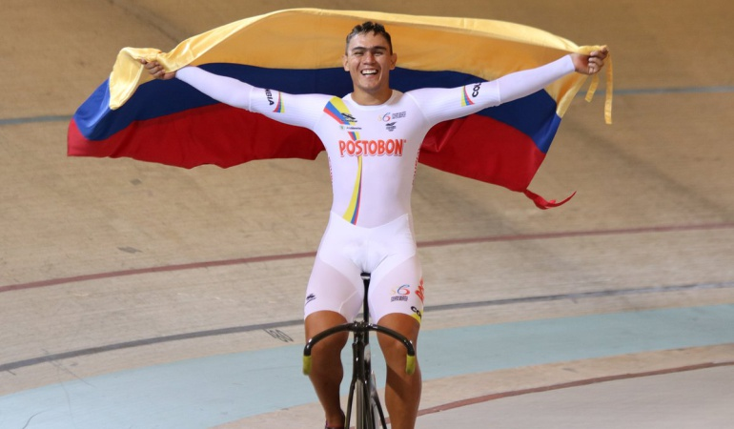
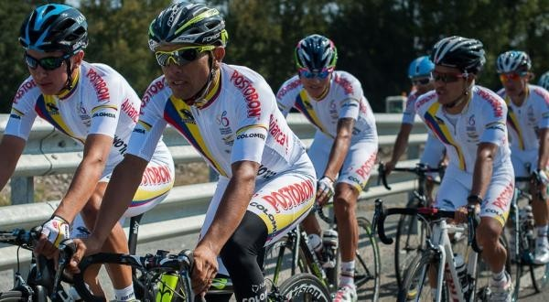
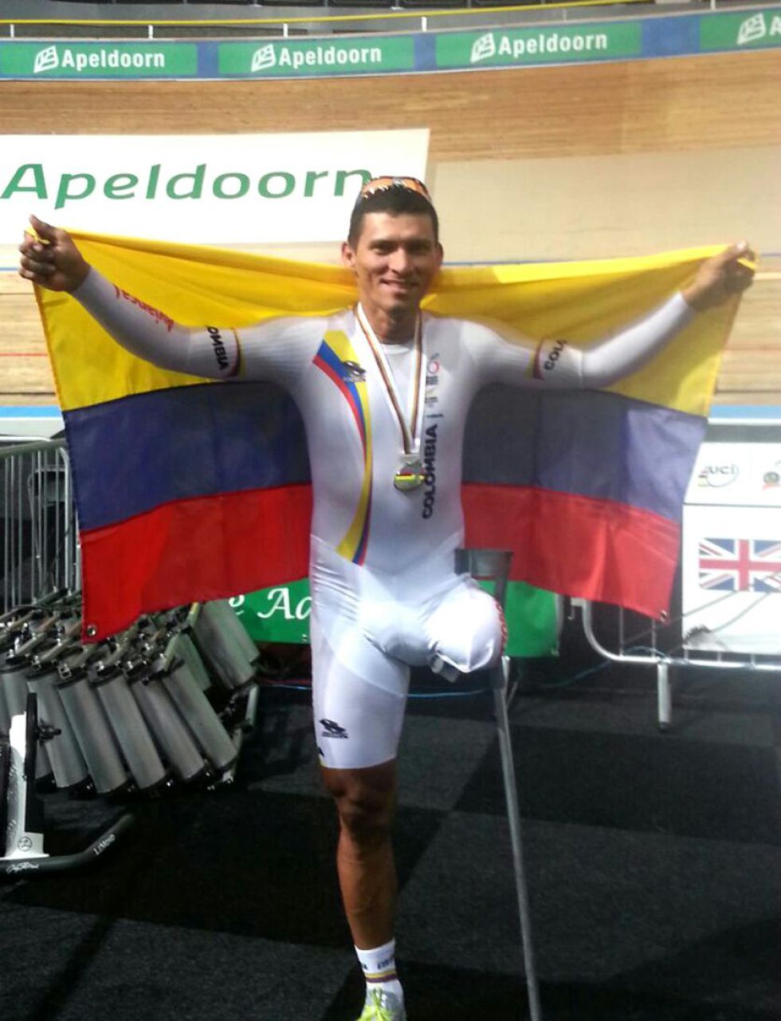
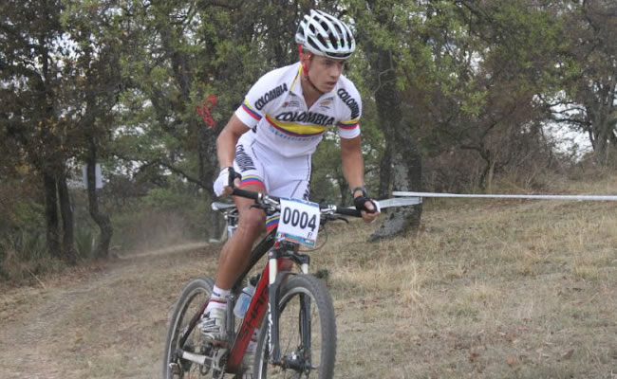
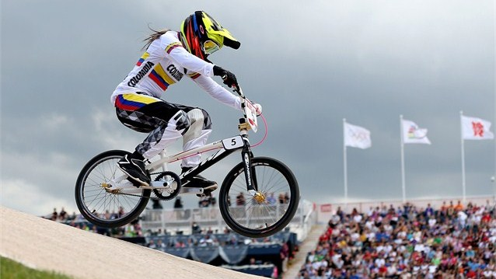
MODALIDADES

Slide 5

ESTRUCTURA FEDERACIONES DEPORTIVAS
De acuerdo con el artículo 21° del Decreto Ley 1228 de 1995 (dirección de inspección, vigilancia y control), la estructura de las federaciones deportivas nacionales, deberá comprender como mínimo, los siguientes órganos: 1. Órgano de Dirección, a través de una Asamblea; 2. Órgano de Administración Colegiado, compuesto por tres (3) miembros como mínimo, incluido el presidente, quien será el representante legal; 3. Órgano de Control, mediante Revisoría Fiscal; 4. Órgano de Disciplina, mediante una Comisión Disciplinaria; 5. Comisión Técnica y 6. Comisión de Juzgamiento.
http://www.coldeportes.gov.co

Slide 6







ORGANO DE ADMINISTRACIÓN
PRESIDENTE
PRIMER VICEPRESIDENTE
SEGUNDO VICEPRESIDENTE
VOCAL
VOCAL
VOCAL
VOCAL

Slide 7

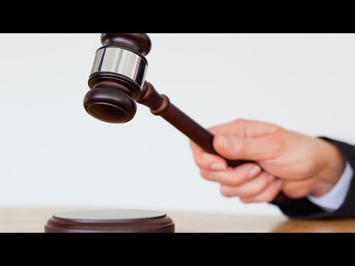
ORGANO DE CONTROL:
* Juan Carlos Otero (Revisor Fiscal Principal)
* Yohana Penagos (Revisor Fiscal Suplente)
COMISION DISCIPLINARIA:
* Jaime Garzón Alfaro
* Jorge Hernán Colmenares
* María Amalia Fernández Velasco
Regioncallao.gob.pe
www.buscarnormas.com:

Slide 8

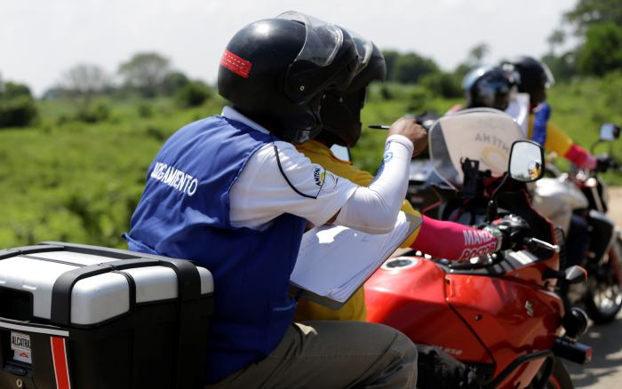
COMISIÓN TECNICA:
* Hernando Zuluaga Aristizabal
* Luis Javier Ríos Marín
* Alexander Soler
* Carlos Mario Jaramillo
COMISIÓN DE JUZGAMIENTO:
* Jorge Mauricio Vargas
* Agustín Moreno Aristizabal
* Héctor Fabio Arcila
www.atps ae-itp.es
www.eluniversal.com.co

Slide 9
FEDERACIÓN COLOMBIANA DE CILISMO
ÁREAS
CONTABILIDAD
JURIDICA
PRESIDENCIA
TESORERIA
GERENCIA
TÉCNICA
SECRETARIA
PRENSA

Slide 10

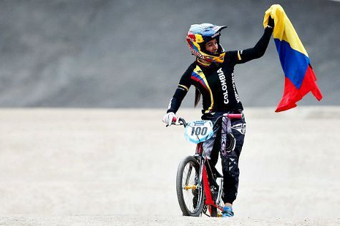
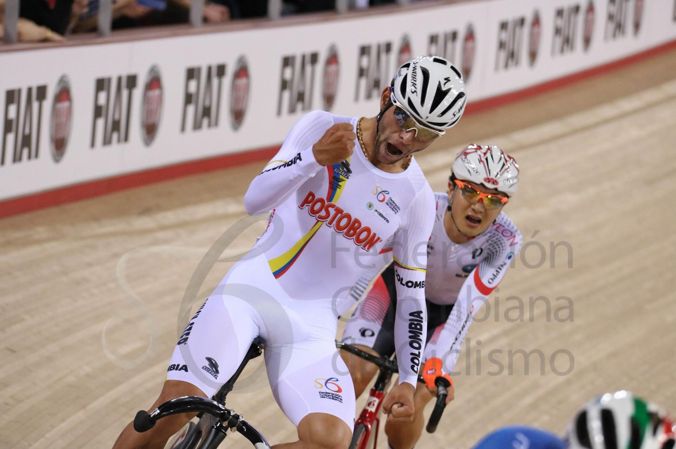
COMISIÓN COLOMBIANA DE CICLOMONTAÑISMO - MTB
COMISIÓN COLOMBIANA DE BMX
COMISIÓN COLOMBIANA DE PARACYCLING
COMISIÓN COLOMBIANA DE PISTA Y RUTA

Slide 11
EL ÉXITO ESTÁ AQUÍ:
El éxito del ciclismo colombiano en la ruta, se basa en los procesos, que tiene la Federación en sus eventos : Vuelta del Futuro 28 años, la Vuelta del Porvenir 36 años, Vuelta de la Juventud 50 años, Vuelta a Colombia 67 años, una Vuelta a Colombia Femenina elite y Tour femenino 12 años.
Y en las modalidades de las otras disciplinas, que realizan durante el año de 7 a 14 las válidas a nivel nacional.

Slide 12
GESTIÓN
El comité ejecutivo, la presidencia y gerencia trabajan comunitariamente para conseguir todos los recursos para mover la federación, sus eventos y selecciones, más los apoyos al ciclismo colombiano.
Los recursos provienen de 5 fuentes: Empresa privada, COLDEPORTES, Comité Olímpico, eventos de la Federación y licencias nacionales UCI.

Slide 13
EVENTOS FEDERACIÓN COLOMBIANA DE CICLISMO
Vuelta a Colombia (Femenina y Masculina)
Vuelta de la Juventud
Vuelta del Porvenir
Vuelta del Futuro
Campeonatos Nacionales de Ruta
Campeonatos Nacionales de Pista
Válidas de las modalidades
La Federación Colombiana de Ciclismo realiza 40 eventos nacionales, administrados, dirigidos y financiados por la Institución.

Slide 14






PATROCINADORES DE LA FEDERACIÓN

Slide 15
GRACIAS
POR LA ATENCIÓN
JORGE OVIDIO GONZALEZ LONGAS
PRESIDENTE
FEDERACIÓN COLOMBIANA DE CICLISMO

